Slide 1
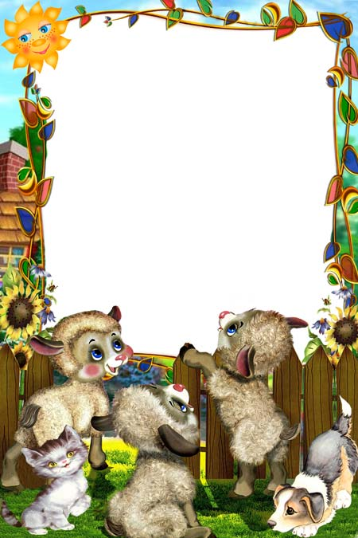
Как правильно читать ребёнку сказку.
Старайтесь сказку именно рассказывать, а не читать. Тогда вы вовремя сможете увидеть реакцию ребёнка, и акцентировать его внимание на тех моментах, которые особенно важны вам на данный момент. Рассказывайте сказку с удовольствием, старайтесь не отвлекаться на посторонние дела. Ведь вы не просто знакомите малыша со сказкой – вы путешествуете вместе с ним по удивительному волшебному миру. Не оставляйте его там одного! Поучительные беседы должны быть короткими. Ориентируйтесь на настроение ребёнка. Если малыш изо дня в день просит рассказать одну и ту же сказку – рассказывайте. Значит, у него есть проблема, которую эта сказка помогает решить. Будьте осторожны с подробностями и иллюстрациями! В сказках сюжет изложен очень лаконично именно для того, чтобы ребёнок не получил лишнюю информацию, которая может его испугать. Очень интересно поиграть в сказку, инсценировать её. В качестве персонажей можно использовать игрушки, фигурки, нарисованные и вырезанные, тени на стене. Сначала вы можете делать это самостоятельно, но очень скоро ребёнок охотно присоединится к вам.
Уважаемые родители!
Не забывайте читать детям сказки, откройте для них этот удивительный, волшебный, сказочный мир.

Slide 2
Сказки для детей От 3 до 5 лет
• Перро Шю « Спящая красавица», « Мальчик с Пальчик» и другие • Андерсон Г.Х. « Гадкий утенок», « Дюймовочка», «Огниво»,
« Стойкий оловянный солдатик» • Братья Гримм « Сказки» • Мамин – Сибиряк В. « Серая шейка», « Аленушкины сказки» • Аксаков А. « Аленький цветочек» • Одоевский Ф. 2 Мороз Иванович», «Городок в табакерке» • Даль В « Сказки» • Ершов П « Конек-горбунок» • Житков П. «Что я видел» • Успенский Э. « Крокодил Гена и его друзья» • Остер Г. « Котенок по имени Гав» и « Сказки о Мартышке, Слоненке и Удаве» • Носов Н. « Незнайка и его друзья» , рассказы • Линдгерн А. « Малыш и Карлсон», « Пеппи Длинный чулок»,
« Приключения Эмиля из Ленниберги» • Грэхем К. « Ветер в ивах» • Франс А. « Пчелка» • Чарушин Е. « Про Топку и про всех» • Толстой А. « Приключения Буратино» • Токмакова И. « Счастливо, Ивушкин», « В стране Нигде и Никуда»

Slide 3
Как читать детям сказки.
Привлечь внимание ребёнка к сказке или другому произведению, помогут красочные иллюстрации к этому произведению. Поэтому выбирая для ребёнка книгу, родителям следует обращать внимание, в первую очередь, на иллюстрации. Одно из главных условий – эмоциональное отношение взрослого к чтению. Показывайте, что это вам доставляет удовольствие. Во время чтения сохраняйте зрительный контакт с ребёнком. Садитесь так, чтобы он мог видеть ваше лицо, наблюдать за мимикой, выражением глаз, жестами. Тогда ребёнок – слушатель осознаёт, что повествование обращено к нему, а взрослому становится понятно - какое место в сказке его больше всего интересует. Читайте неторопливо, но и не монотонно. Играйте голосом: читайте то быстрее, то медленнее, то громче, то тише – в зависимости от содержания сказки и характеров персонажей. Старайтесь передать интонацией смешную или грустную ситуацию, но не переигрывайте. Излишняя драматизация мешает ребёнку воспроизводить в воображении нарисованные словами картины. Сокращайте текст, если он слишком длинный, пересказывайте некоторые фрагменты своими словами, но не уходите далеко от содержания сказки. Читайте сказки всегда, когда ребёнок хочет их слушать. Читайте ребёнку каждый день, даже тогда, когда он научится это делать сам. Незнакомую сказку или другое произведение прочитайте сначала сами, чтобы направить внимание сына (дочери) в нужное русло. Обменивайтесь впечатлениями, полученными ребёнком при слушании сказки, дайте ему возможность, выразить свои чувства, своё отношение к прочитанному.
Желаем Вам успехов в совместной деятельности с ребёнком!

Slide 4
Сказки на ночь.
Сказка на ночь - это своего рода пожелание спокойной ночи. Только не короткое или небрежное, а длинное и обстоятельное, пропитанное любовью, нежностью и заботой. Сказка на ночь - это общение с малышом на волшебном, понятном ему языке, это маленькие безопасные уроки жизни.
Но рассказывать перед сном можно не каждую сказку, так же как не каждую интересно читать днем. Пожелания на ночь должны быть ласковыми, как поглаживания по голове и теплыми, как котенок. Если вы хотите, чтобы малыш поскорее уснул, почитайте ему простую спокойную сказку. Прислушайтесь, как звучит сказка на ночь, прочитанная вашей бабушкой? Наверное, тихо и ровно, она успокаивает и убаюкивает маленького слушателя. В этот момент во всем мире для малыша существует только один голос. И этот голос создает его настроение, образы, мысли. Что увидит во сне ваш мадыш - во многом зависит от того, что он услышит и почувствует перед тем, как заснуть. Ведь пожелания спокойной ночи - это не пустые слова, а своего рода подведение итога дня, один из самых интимных моментов общения между взрослым и ребенком.
Однако сказка на ночь, насыщенная действием и эмоциями, может так увлечь малыша, что он будет переживать все события вместе с героями, волноваться за них и просить "почитать еще". Тут уж не до сна, когда царевну волк унес!

Slide 5
Зато динамичные захватывающие сказки, прочитанные днем, поселят в малыше интерес к книгам и чтению: ведь опять закончили на самом интересном месте, а так хочется знать, что будет дальше, какие еще приключения ждут героев!
Сказка же или стихи на ночь должны быть добрыми и незамысловатыми, чтобы успокоить и убаюкать малыша. А теплые пожелания спокойной ночи должны стать обязательной семейной традицией в любом доме. Есть мнение, что человек в своей жизни повторяет сценарий любимой сказки. Какая сказка станет любимой для Вашего малыша - Вы можете решить вместе с ним. Постарайтесь, чтобы эта сказка была со счастливым концом и учила тем же ценностям, что и Вы сами. При чтении сказки обратите внимание на то, кто из героев наиболее симпатичен ребенку, с кого он берет пример. Не пугайтесь, если Ваш малыш симпатизирует злодеям и динозаврам: попробуйте вместе найти положительные качества в этих персонажах: кто-то из них очень сильный, кто-то искренне заботится о своих детях, кто-то упорно идет к своей цели.
Итак, прежде чем прозвучит волшебная сказка или стихи на ночь, пролистайте ее еще раз и убедитесь, что она короткая, простая, со счастливым концом и несет именно ту идею, которую вы сами хотели бы донести до своего малыша.
Пусть пожелания спокойной ночи и сладких снов звучат в вашем доме каждый вечер, и не в двух словах,
а в добрых сказках!

